Slide 1



Centro Universitario UAEM Valle de México
Maestría en Ciencias de la Computación
Minería de Datos
Clasificación
Probabilística
Elaborado por:
Dra. Maricela Quintana López
Agosto 2018

Slide 2
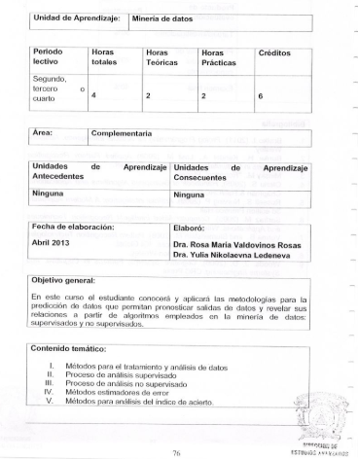
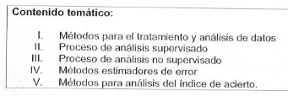

Slide 3
Unidad de competencia I:
Métodos para el tratamiento y Análisis de datos: Clasificación Probabilística
Objetivo:
Presentar el algoritmo Naive Bayes para obtener una clasificación y su uso en el software WEKA
Conocimientos:
NAIVE BAYES, WEKA.

Slide 4

CLASIFICACIÓN
La clasificación es una tarea que consiste en determinar la clase a la que un objeto o individuo pertenece, basándose en sus características.
Existen algoritmos que utilizan solo algunas de las características, y otros que las utilizan todas.

Slide 5
Modelado Estadístico
Todos los atributos contribuyen
Los atributos se consideran:
  Iguales en importancia
  Independientes
Se toma en cuenta la frecuencia del par atributo-valor por clase
No es realista, ¡pero funciona!

Slide 6
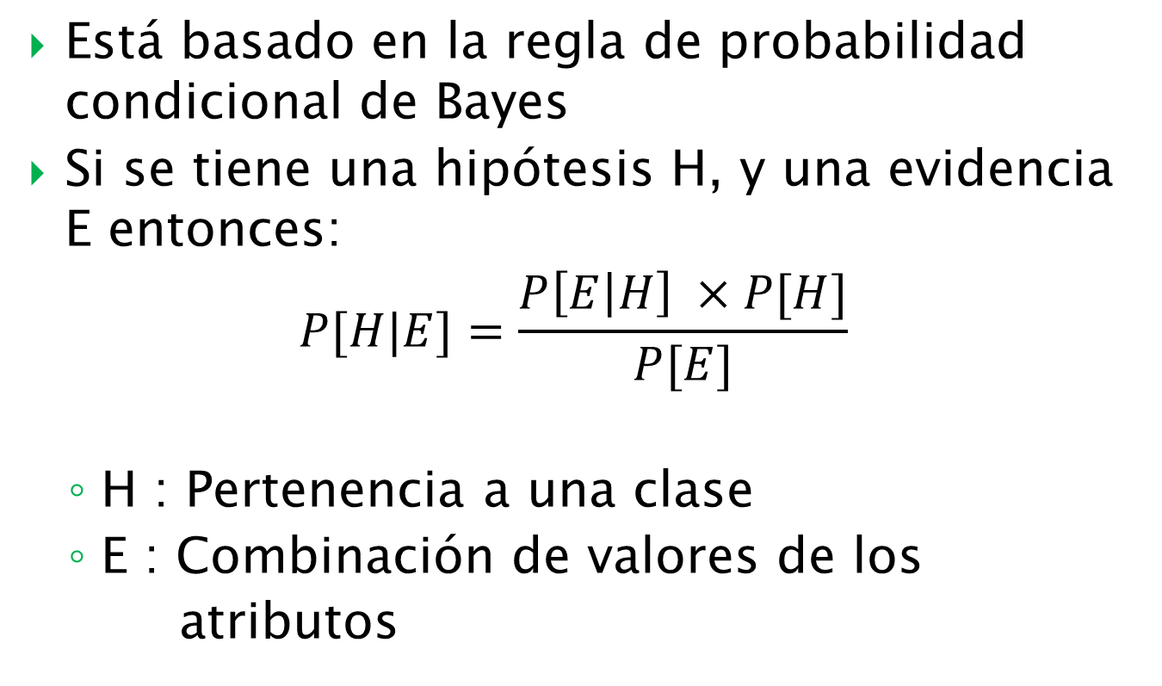
Modelado Estadístico
Está basado en la regla de probabilidad condicional de Bayes
Si se tiene una hipótesis H, y una evidencia E entonces:
$$P[H|E]=\frac{P\left[E | H\right] ×P[H]}{P[E]}$$
  H : Pertenencia a una clase
  E : Combinación de valores de los
  atributos

Slide 7
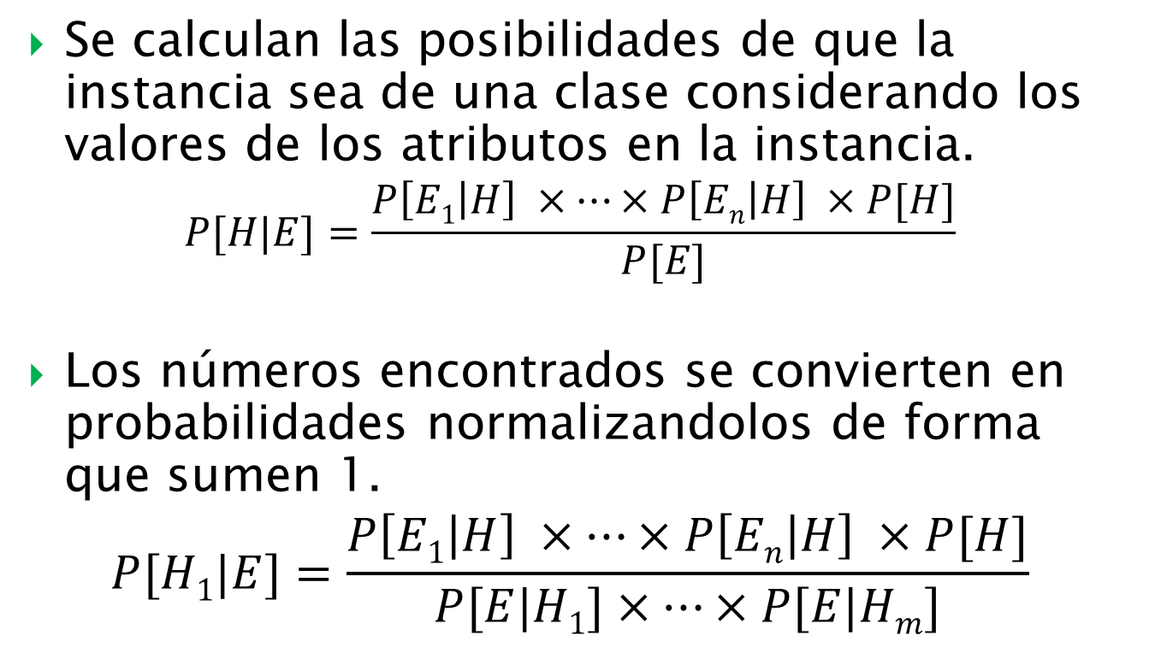
Naive Bayes
Se calculan las posibilidades de que la instancia sea de una clase considerando los valores de los atributos en la instancia.
$$P[H|E]=\frac{P\left[E1 | H\right] ×…×P\left[En | H\right] ×P[H]}{P[E]}$$
Los números encontrados se convierten en probabilidades normalizandolos de forma que sumen 1.
$$P[H1|E]=\frac{P\left[E1 | H\right] ×…×P\left[En | H\right] ×P[H]}{P[E|H1]×⋯×P[E|Hm]}$$

Slide 8
Ejemplo
El conjunto de datos a trabajar, se conoce como “Juego de Golf”, “Juego de tenis” o del clima (weather). Contiene 14 registros y se trata de determinar si se debe jugar dadas las características del clima.
4 Atributos
  Ambiente (Outlook)
  Temperature (Temperature)
  Humedad (Humidity)
  Viento (Wind)
2 Clases (Jugar (Play), No jugar (Don’t Play)

Slide 9
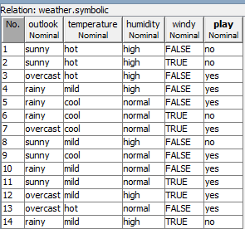
Naive Bayes

Slide 10
Naive Bayes
Lo primero que se debe hacer es calcular la probabilidad a priori, de los 9 días que se juega o los 5 que no, dados los valores de cada atributo.
P[Play|rainy] = 3/9
P[Don’t Play|rainy] = 2/5

Slide 11
Frecuencias
Calcule las frecuencias y posteriormente las probabilidades a priori.
Probabilidades Observadas
Probabilidad a Priori

Slide 12
Ejemplo
Frecuencias
Probabilidad
A priori

Slide 13
Naive Bayes
Considerando que se tiene un nuevo día con las características, se obtienen las posibilidades.
$Posibilidad [Play|E]=$ $\frac{2}{9} ×\frac{3}{9}×\frac{3}{9}×\frac{3}{9}×\frac{9}{14} =$0.0053
$Posibilidad [Don^{′}t Play|E]=$ $\frac{3}{5} ×\frac{1}{5}×\frac{4}{5}×\frac{3}{5}×\frac{5}{14}=0.0206$

Slide 14

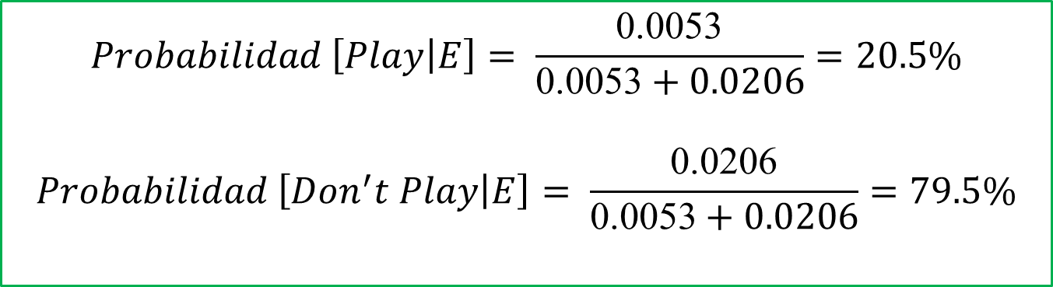
Naive Bayes
Posteriormente las probabilidades.
$Posibilidad [Play|E]=$0.0053
$Posibilidad [Don^{′}t Play|E]=$ $0.0206$
$$Probabilidad \left[Play | E\right]= \frac{\text{0.0053}}{\text{0.0053}+0.0206}=20.5\%$$
$$Probabilidad \left[Don^{′}t Play | E\right]= \frac{\text{0.0}\text{206}}{\text{0.0053}+0.0206}=79.5\%$$

Slide 15
Ejercicio Lentes de Contacto
3 instancias
Eliminando

Slide 16
Calcule las frecuencias y probabilidades a priori

Slide 17
Calcule las frecuencias y probabilidades a priori

Slide 18
Solución

Slide 19
Realice la clasificación usando Naive Bayes

Slide 20
Solución
Ej 1)
Pos B = (2/4) (2/4) (4/4) (0)(4/21) = 0
Pos D = (2/3) (1/3) (0) (0) (3/21) = 0
Pos N = (3/14)(7/14)(6/14)(11/14)(14/21)= 0.024 Pr = 100%
Ej 2)
Pos B = (2/4) (2/4) (0) (1)(4/21) = 0
Pos D = (0) (2/3) (3/4) (1) (3/21) = 0
Pos N = (5/14)(7/14)(8/14)(3/14)(14/21) = 0.0145 Pr=100%
Ej 3)
Pos B = (0/14).... = 0
Pos D = (1/3) (1/3) (0) .... = 0
Pos N = (6/14)(7/14)(6/14)(3/14)(14/21)= 0.0131 Pr = 100%

Slide 21
Problemas
En el ejercicio anterior, se observa que hay valores de un atributo que no se presentan.
La probabilidad de la clase dado que el atributo tiene el valor ausente es cero, causando que todo el término sea cero.
Para corregir esta situación, se suma uno a cada valor y se compensa.
2/9, 3/9, 4/9 cambian por 3/12, 4/12, 5/12

Slide 22


Naive Bayes con atributos numéricos
Se supone que tienen una distribución de probabilidad “Normal” o “Gaussiana”.
Se calcula la media $\overline{x}$ y la desviación estándar$σ$.
$$σ=\sqrt{σ^{2}}$$

Slide 23
Ejemplo

Slide 24
Media y Desviación estandar

Slide 25
Naive Bayes con atributos numéricos
Considerando que se tiene un nuevo día con las características, se obtienen las posibilidades.
$Posibilidad [Play|E]=$ $\frac{2}{9} × ? × ? ×\frac{3}{9}×\frac{9}{14}$
$Posibilidad [Don^{′}t Play|E]=$ $\frac{3}{5} × ? × ? ×\frac{3}{5}×\frac{5}{14}$

Slide 26
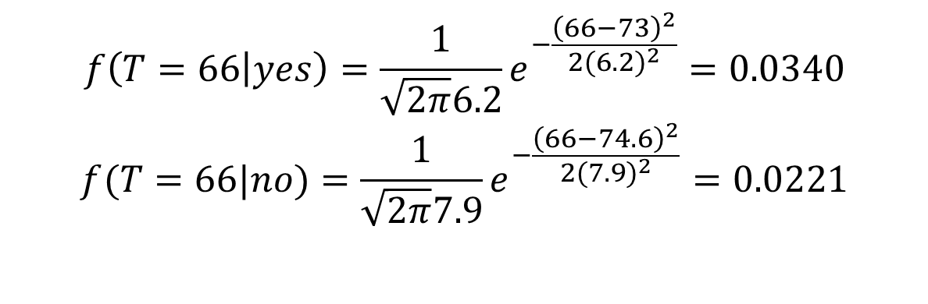
Naive Bayes con atributos numéricos
Se calculan los valores faltantes
$$f\left(T=66 | yes\right)=\frac{1}{\sqrt{2π}6.2}e^{−\frac{{\left(66−73\right)}^{2}}{2(6.2)^{2}}}=0.0340$$
$$f(T=66|no)=\frac{1}{\sqrt{2π}7.9}e^{−\frac{{\left(66−74.6\right)}^{2}}{2(7.9)^{2}}}=0.0221$$

Slide 27
Ejercicio
Calcula los valores correspondientes para humedad = 90.

Slide 28
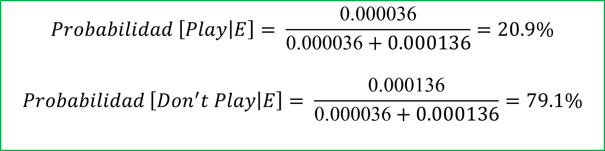
Naive Bayes con atributos numéricos
Con los valores completos
$[Play|E]=$ $\frac{2}{9} ×0.034 ×0.0221 ×\frac{3}{9}×\frac{9}{14}=0.000036$
$[Don^{′}t Play|E]=$ $\frac{3}{5} ×0.0279 ×0.038 ×\frac{3}{5}×\frac{5}{14}=0.000136$
$$Probabilidad \left[Play | E\right]= \frac{\text{0.00}\text{0036}}{\text{0.00}\text{00}\text{3}\text{6}+0.000136}=20.9\%$$
$$Probabilidad \left[Don^{′}t Play | E\right]= \frac{\text{0.0}\text{00136}}{\text{0.00}\text{0036}+0.000136}=79.1\%$$

Slide 29

WEKA
Es una software libre para Minería de Datos desarrollado en la universidad de Waikato en Nueva Zelanda.
Programado en Lenguaje JAVA
Se puede obtener de la página
http://www.cs.waikato.ac.nz/ml/weka/

Slide 30

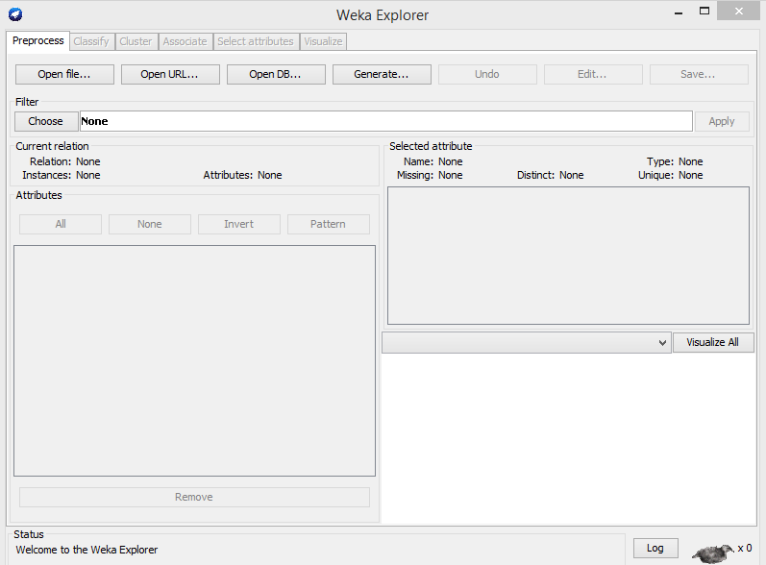
WEKA
Para iniciar dar clic en Explorer
Se abre la siguiente ventana

Slide 31
WEKA
La única ventana activa es Preprocess, aquí usando Open File elegiremos el archivo con los datos a trabajar.
El archivo es weather.nominal, está en el directorio donde se instaló Weka, en la carpeta data.

Slide 32
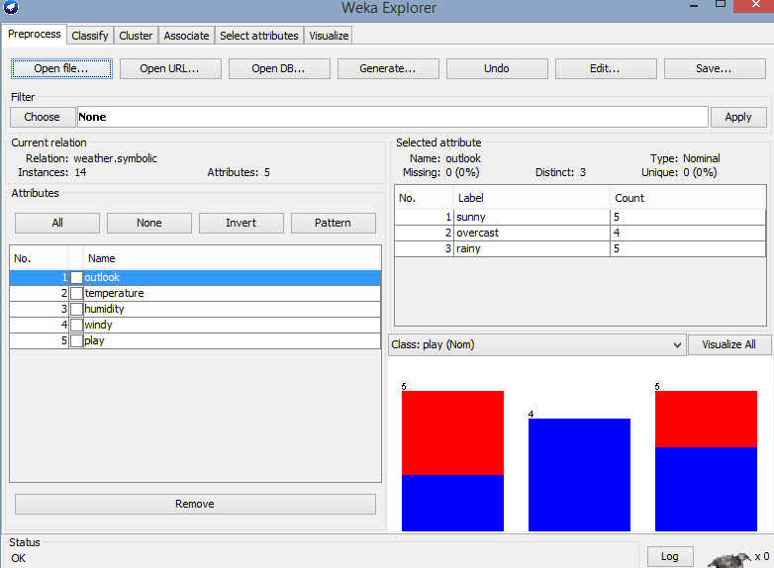
WEKA
Valores del atributo outlook
Relación y número de instancias
Atributos 1 a 4
Clase 5

Slide 33
WEKA
Una vez cargados los datos, se procede a la pestaña Classify para elegir (Choose) el método a utilizar, en este caso, un método de Bayes que es Naive.

Slide 34
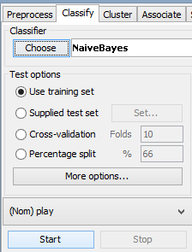
WEKA-BAYES
Una vez seleccionado, se elige la opción de utilizar todo el conjunto de entrenamiento(Use training set) y se inicia el proceso (Start)

Slide 35
WEKA
En la salida, se informa el método utilizado, y la información de los datos. Siempre el último atributo es la clase.

Slide 36
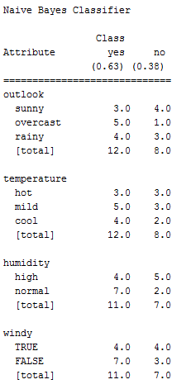
WEKA

Slide 37
Ejercicio
Genere el clasificador usando Naive Bayes para el conjunto de datos “Lentes de Contacto”

Slide 38
Referencias
Witten I, & Frank E. Data Mining: Practical Machine Learning Tools and Technical with Java implementations. Morgan Kaufmann 2005.
Orallo Hernández J; Ramírez Quintana M; Ferri Ramírez C. Introducción a la Minería de Datos. Pearson 2008.

Slide 39
Referencias
Pawet Cichosz; Data Mining Algorithms explained using R. Wiley 2015.
Richard J. Roiger and Michael W. Geatz. Data Mining: A tutorial – based primer. Addison Wesley 2003.
http://www.cs.waikato.ac.nz/ml/weka/

Slide 40
Guion Explicativo
Este Material sirve para:
  Explicar en qué consiste la tarea de clasificación.
  Presentan el algoritmo NAIVE BAYES
  Ilustrar el método con un ejemplo
  Uso del software WEKA

Slide 41
Guion Explicativo
Las diapositivas deben verse en orden, y deben revisarse aproximadamente en 6 horas.
Se considera apropiado realizar todo el ejercicio para revisar los resultados con los alumnos.
Utilizar una sala de cómputo para instalar Weka, se recomienda familiarizarse con el software.

